Slide 1


ETEC DR. ADAIL NUNES DA SILVA
Alison Prado
Eduarda Nogueira
Gabriel Munhoz
Isabella Araújo

Slide 2

Google compra a companhia
PRODUÇÃO DE S.O.s Mobiles
Entra para Open Handset Allince
Desde de 2008 cresceu absurdamente

Slide 3
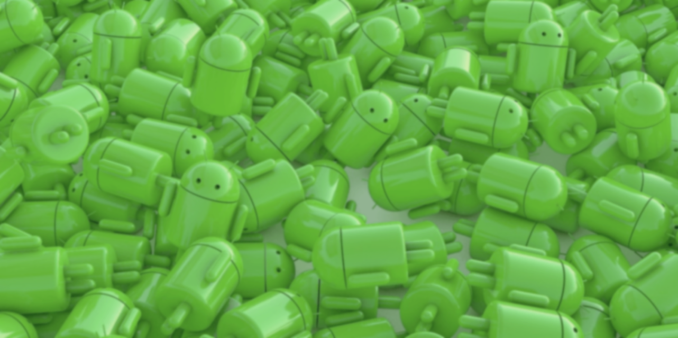
CARACTERÍSTICAS
Estrutura Base
Kernel Linux/ROMs
Android Studio &
Android SDK
Open Source Project
Versões
Doces
Touch Screen

Slide 4
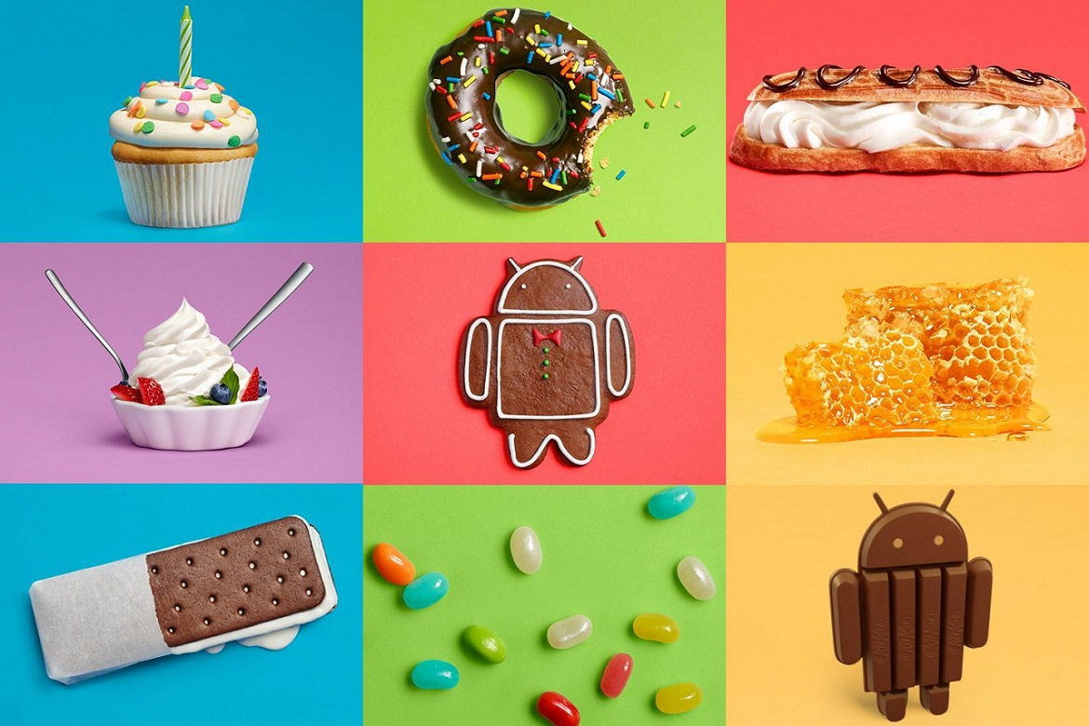

Cupcake | Donat | Eclair | Froyo | GigerBread
Honeycomb | Ice Cream Sandwich | Jelly Bean | KikKat | Lollipop
Marshmallow | Nougat | Oreo | Pie
Versões

Slide 5


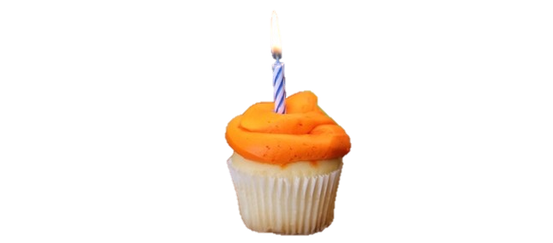

Cupcake 1.5
Primeiro a usar nome de doce;
Widgets.

Slide 6

Donut 1.6
Introduziu a caixa de pesquisa rápida.

Slide 7

Eclair 2.0
Navegação pelo Google Maps;
Reconhecimento de falas.

Slide 8
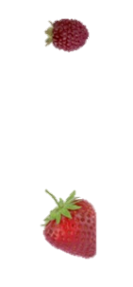

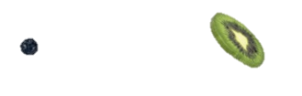
Froyo 2.2
Comando de voz.

Slide 9

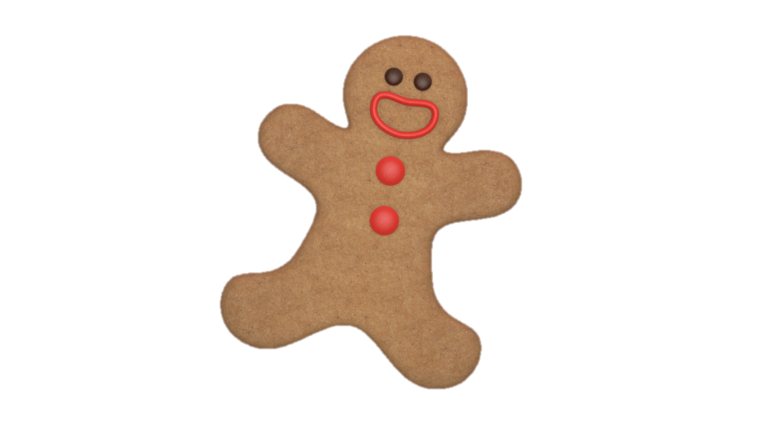

Gingerbread 2.3
Gerenciamento de bateria;
Sensores de movimento;
Suporte a câmera frontal.

Slide 10

Honeycomb 3.0
Layouts diferentes;
Animações sofisticadas.

Slide 11
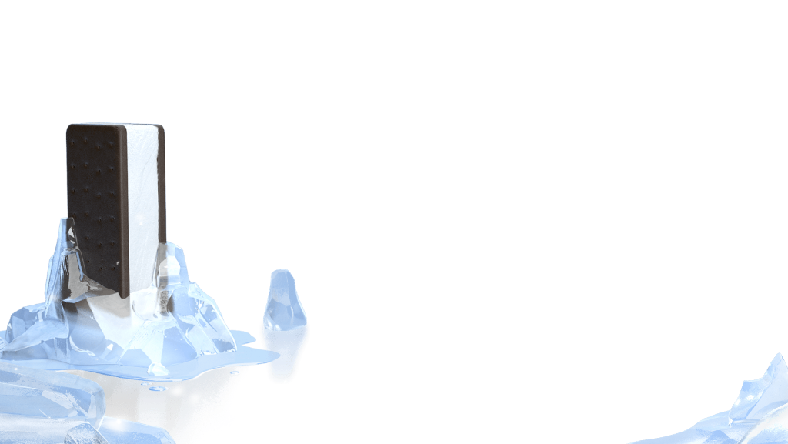
Ice Cream Sandwich 4.0
Trouxe novos recursos;
Bandeja de favoritos ;
Widgets;

Slide 12

Jelly Bean 4.1
Surgimento do Google Now ;

Slide 13
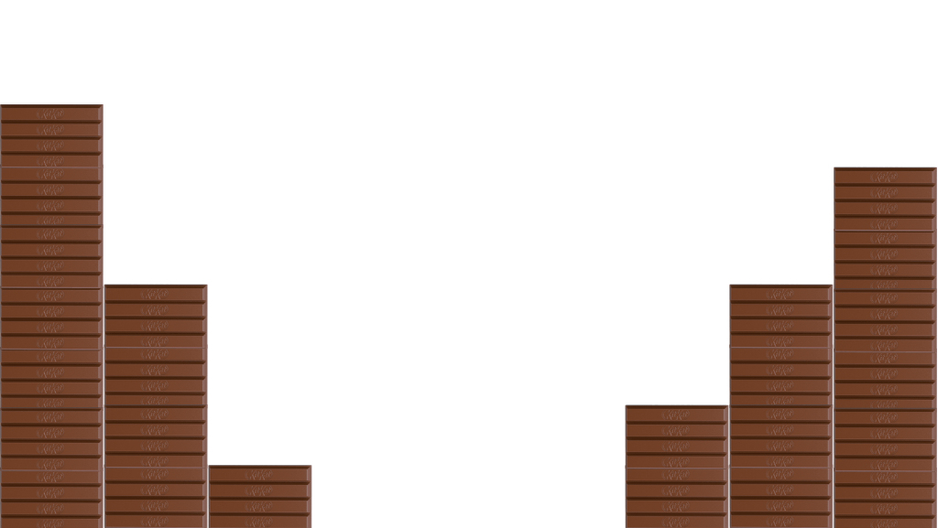
KitKat 4.4
“Ok Google” ;
Identificador de chamadas.

Slide 14

Lollipop 5.0
Aperfeiçoamento do design .

Slide 15

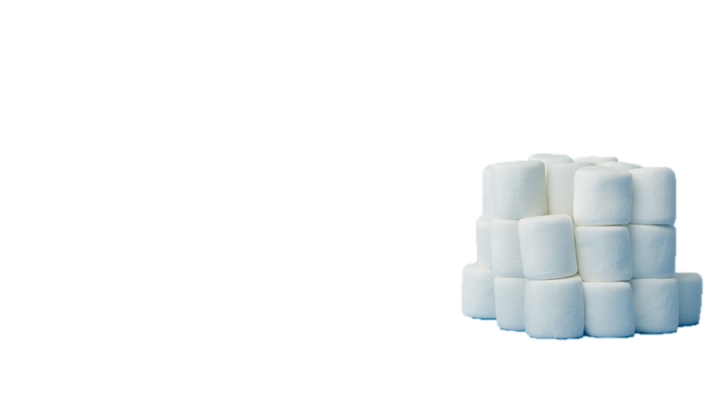

Marshmallow 6.0
Google Now Laucher ;
Mais segurança.

Slide 16
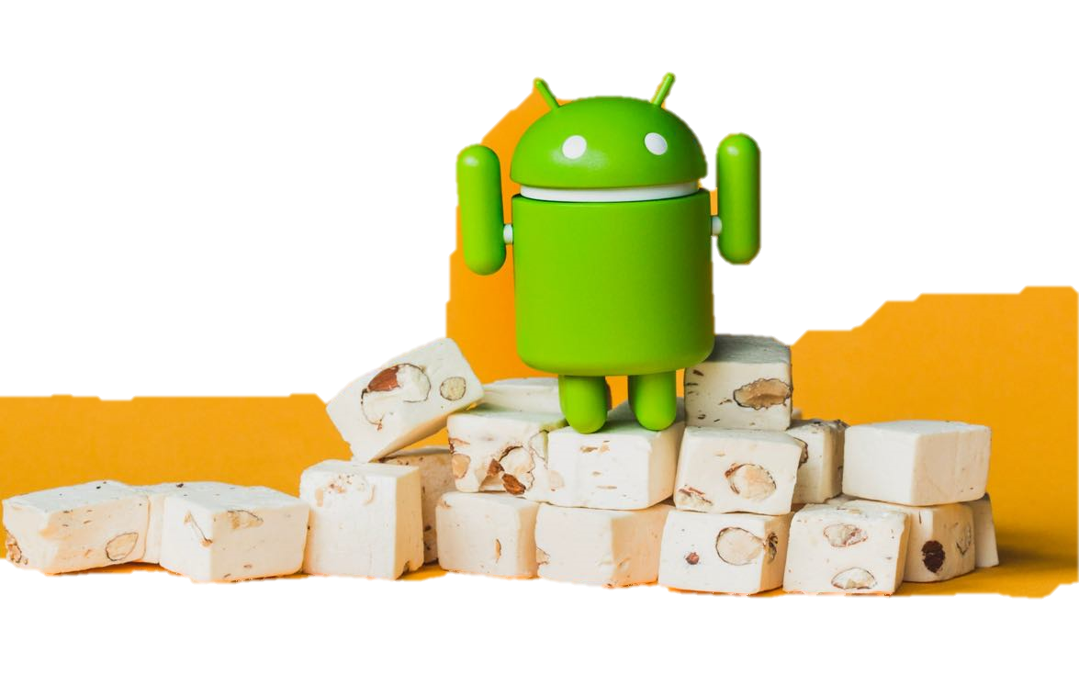
Nougat 7.0
Multitarefa ;
Mais segurança;
72 novos emojis.

Slide 17

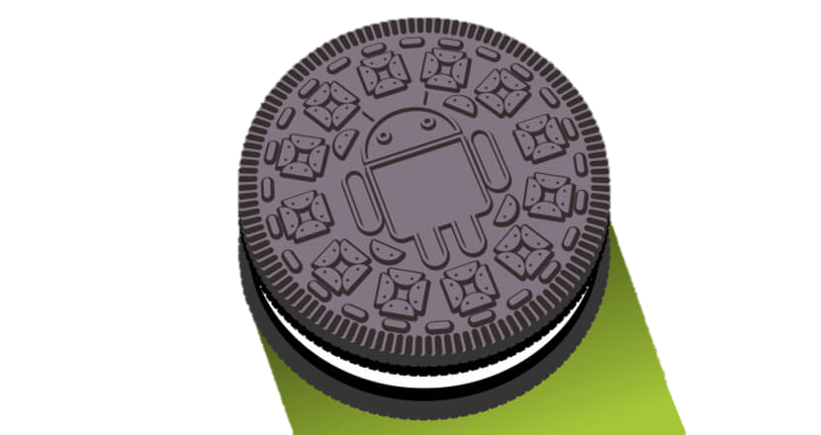
Oreo 8.0
Smart Lock;
Utilização maior dos gestos.

Slide 18

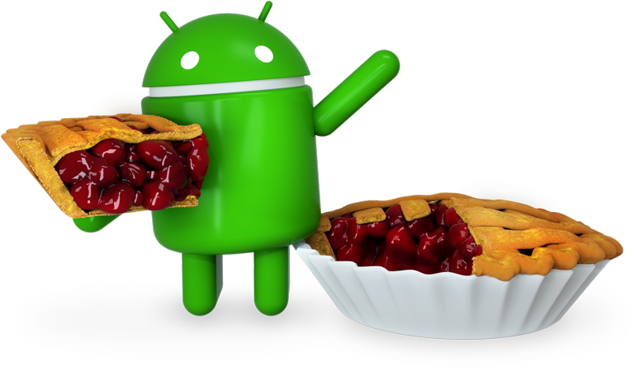
Pie 9.0
Equipado com inteligência artificial;
Bateria adaptativa.

Slide 19
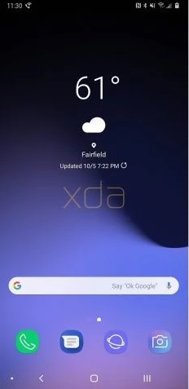
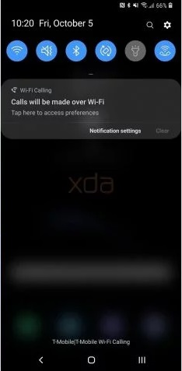
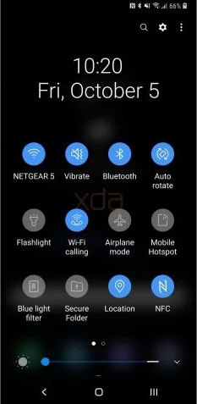
Interface
Manipulação Direta;
Material Design;
Hardwares:
Acelerômetro;
Giroscópio;
Sensores de Proximidade;

Slide 20

Rede de Celulares
Rede de telefonia;
Sinais de transmissão e frequência;

Slide 21


Para Internet
Tecnologia wireless;
Principais tipos:
Wifi;
3G;
4G ou LTE;
4G+;
5G.

Slide 22

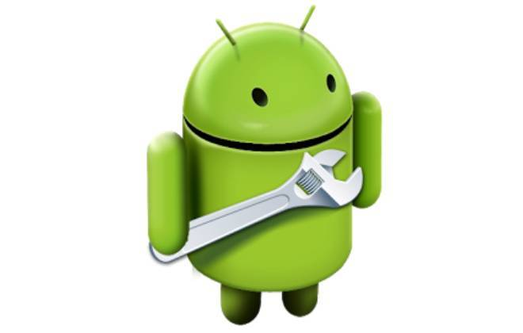
Hardware necessário
Espaçamento memória interna:
850Mb - 1,2GB;
RAM:
512Mb, recomenda-se 2GB;
Espaçamento processador:
2GB;
Resolução mínima:
1280 x 800 px ou
superior a um dispositivo de 10 polegadas.

Slide 23

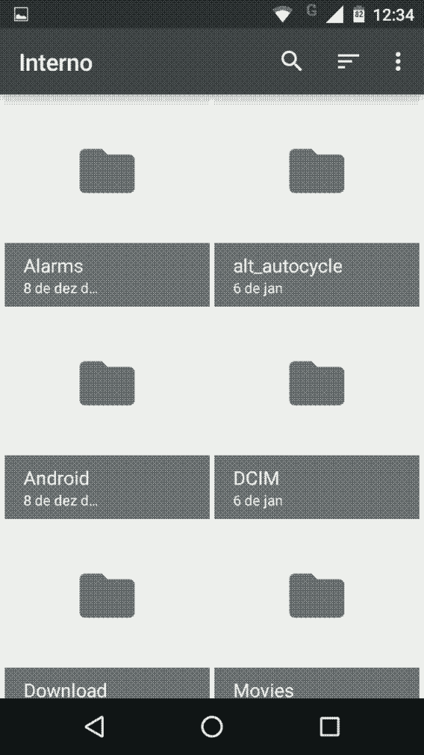
Gerenciamento de arquivos
Simplicidade, executa funcionalidades simples;
Preferencia de terceiros;

Slide 24

Segurança
Segurança Linux;
Criptografia dos Dados;
Proteção no Chrome.

Slide 25

Dentro das Empresas
Fabricantes de Celulares;
Samsung;
Huawei;
Motorola;
Sony;
Asus;
LG.

Slide 26


Valores do S.O.
RECEITA POR DOWNLOAD
US $ | 0,1875
REAL R$ | 0,72
Receita por download | US$ 0,01875

Slide 27

Vantagens
Acesso ao Código-Fonte;
Interface Mutante;
Aplicativos e Novidades;
Sempre Atualizado;

Slide 28

Desvantagens
Incompatibilidade de Aplicativos;
Desorganização dos Códigos;
Problemas no Sistema.

Slide 29










APLICATIVOS COMPATÍVEIS
GOOGLE
MICROSOFT

Slide 30

CONCLUSÕES

Slide 31

Obrigado(a) Pela Atenção!

